Slide 1


Pontifícia Universidade Católica de Minas Gerais
Trabalho de Conclusão de Curso
Especialização em Ciência de Dados e Big Data
Segmentação de Vendedores do marketplace Olist Store em 2017
Alexandre Luís Nunes Cardiga
Turma 2020

Slide 2
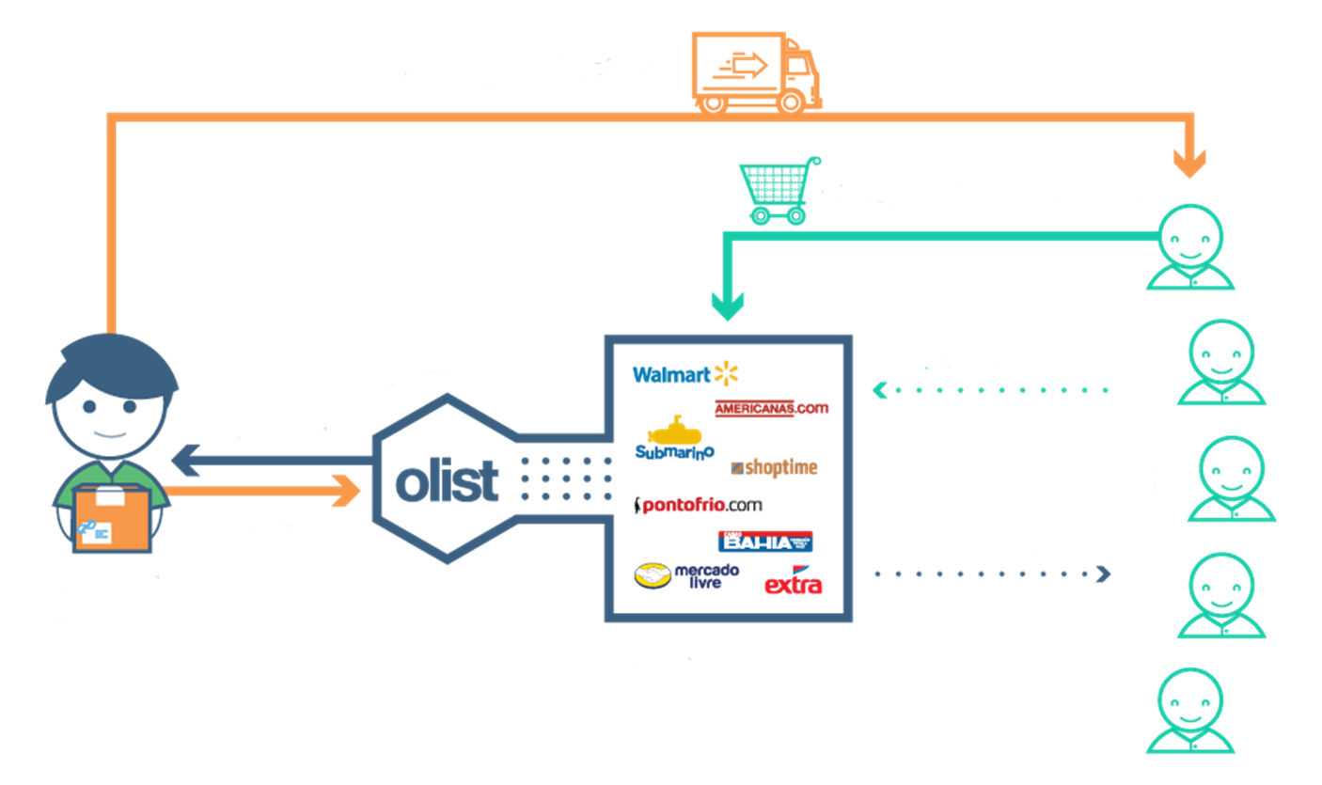
Olist Store:Estrutura
Transportadora
Compra e pagamento
Plataforma
Pesquisar
Dados
Clientes
Conexão
Exposição
Logistica e estoque
Marketplaces

Slide 3
Problemas
Missão :
Formar segmentação dos vendedores da Olist em 2017.
Objetivos :
Compreender os diferentes tipos de vendedores.
Formar caracterização de cada segmento.

Slide 4








Dados
PIB 2017 IBGE=5570 registros
Área municípios IBGE=5572
CEPs terminaldainformacao=6015
Capitais wikipedia=27
Feriados nacionais,estaduais e comemorativas calendario2017brasil=737
PIB 2017
CEPs
Área municípios
Feriados Nacionais, Estaduais e Comemorativas
Capitais
8 arquivos com dados da Olist(Kaggle)
Itens=112650 registros
Pedidos=93441
Pagamentos=103886
Produtos=32951
Vendedores=3095
Clientes=99441
Avaliações=100000
Localizações=1000163
itens
pedido
pagamento
produto
vendedor
cliente
atualização
Geolocalização

Slide 5
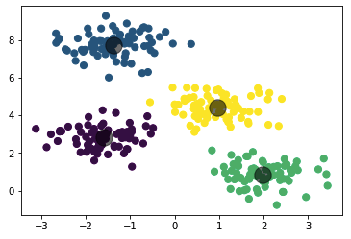
Geral
Dados Brutos
Métodos
Dados preparados
K-Means
Segmentação
itens
pedido
pagamento
DBSCAN
1
2
vendedor
Transformação
MinMaxScaler
RobustScaler
PowerTransformer
Redução Dimensão
PCA
T-SNE
UMAP
Mean-Shift
cliente
atualização
PIB 2017
CEPs
Área municípios
Feriados Nacionais, Estaduais e Comemorativas
(17 Features)
Capitais
(114 Features)

Slide 6
Clusters | Caracterização
0 | -menor qtd de pedidos em abril -maior nº de habitantes por kms -categoria de produto:esporte e lazer(melhor no ambito nacional)
1 | -menor nº dias entre pedidos -menor qtd de pedidos em junho -menor qtd de pedidos em dezembro -categoria de produto:beleza e saúde -segundo maior nº de vendedores
2 | -maior nº de dias entre pedidos -categoria de produto:esporte e lazer
3 | -segundo maior qtd de pedidos em abril -maior qtd de pedidos em junho -maior lucro -categoria de produto:móveis e decoração
4 | - menor nº de habitantes por km2 -maior distância entre vendedor e cliente -menor mediana de peso(g) dos produtos -categoria de produto:moda, beleza e perfumes
5 | -maior qtd de pedidos em abril -segundo maior qtd de pedidos em dezembro -categoria de produto: móveis e decoração
6 | -segundo maior qtd de pedidos em junho -maior qtd de pedidos em dezembro -segundo maior lucro -categoria de produto:esporte e lazer
7 | -menor qtd de pedidos em dezembro -100% atraso entre entrega e data estimada -maior mediana no peso(g) dor produtos -menor lucro -categoria de produto:móveis e decoração
8 | -menor distância entre vendedor e cliente -menor nº de vendedores -categoria de produto:móveis e decoração(pior no ambito nacional)

